Slide 1
Скандинавская ходьба
Министерство здравоохранения тульской области
государственное профессиональное образовательное учреждение
«Тульский областной медицинский колледж»
Выполнила:
Студентка группы М.С Б9-3
Ильина Наталья
Преподаватель:
к.м.н Попов И.А

Slide 2
Скандинавская ходьба
это довольно популярный вид физической активности, который базируется на определенной технике передвижения с помощью специальных палок, которые по своему внешнему виду напоминают лыжные.

Slide 3
Историческая справка
Это относительно новый, набирающий популярность вид оздоровительной физической культуры, который был запатентован финном Марком Кантаном в 1997 году под названием "оригинальная скандинавская ходьба". Идея же самой ходьбы с палками принадлежит финским спортсменам-лыжникам, которые вначале использовали обычные лыжные палки. Впоследствии оказалось, что спортсмены, интенсивно тренировавшиеся летом при помощи ходьбы с палками, получили зимой значительно более высокие результаты на лыжных соревнованиях. С легкой руки спортсменов ходьба с палками начала распространяться в странах Скандинавии, а затем и в Северо-Западной Европе, завоевав особую популярность в Германии, где были созданы специальные трассы для этого вида спорта. Автор патентованного названия Марк Кантан разработал и опубликовал первое пособие по оригинальной скандинавской ходьбе, и значительно модифицировал строение палок. Благодаря его изобретениям популярность ходьбы с палками сделала новый виток – оригинальный вид физической культуры получил широкое распространение во многих странах мира.

Slide 4
Показания
остеохондроз;
сколиоз;
заболевания легких (особенно хорошо при бронхиальной астме);
хронические боли в спине, плечах и шее;
вегето-сосудистая дистония;
болезнь Паркинсона;
психологические проблемы (неврозы, депрессии);
бессонница;
избыточный вес и ожирение;
остеопароз;
атеросклероз;
артериальная гипертензия.

Slide 5
Правила ходьбы
Нужно выполнять ритмичные движения. Такие же, как и при обычной ходьбе;
Одновременно движутся рука и нога. Взмах левой рукой – идет левая нога. Аналогично справа;
Чем шире взмах руки, тем больше шаг;
Тело не должно быть статичным: вместе с руками и ногами двигаются бедра, грудная клетка, зона плеч и затылка;
Темп движения определяется индивидуально. Важно задать такой ритм (особенно в начале тренировок), чтобы было комфортно;

Slide 6
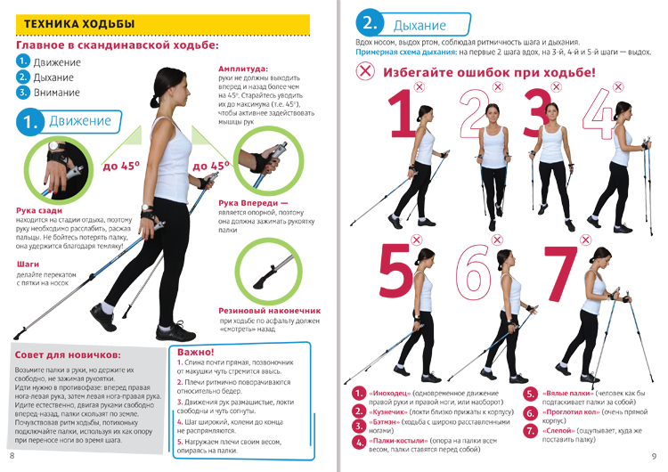

Slide 7
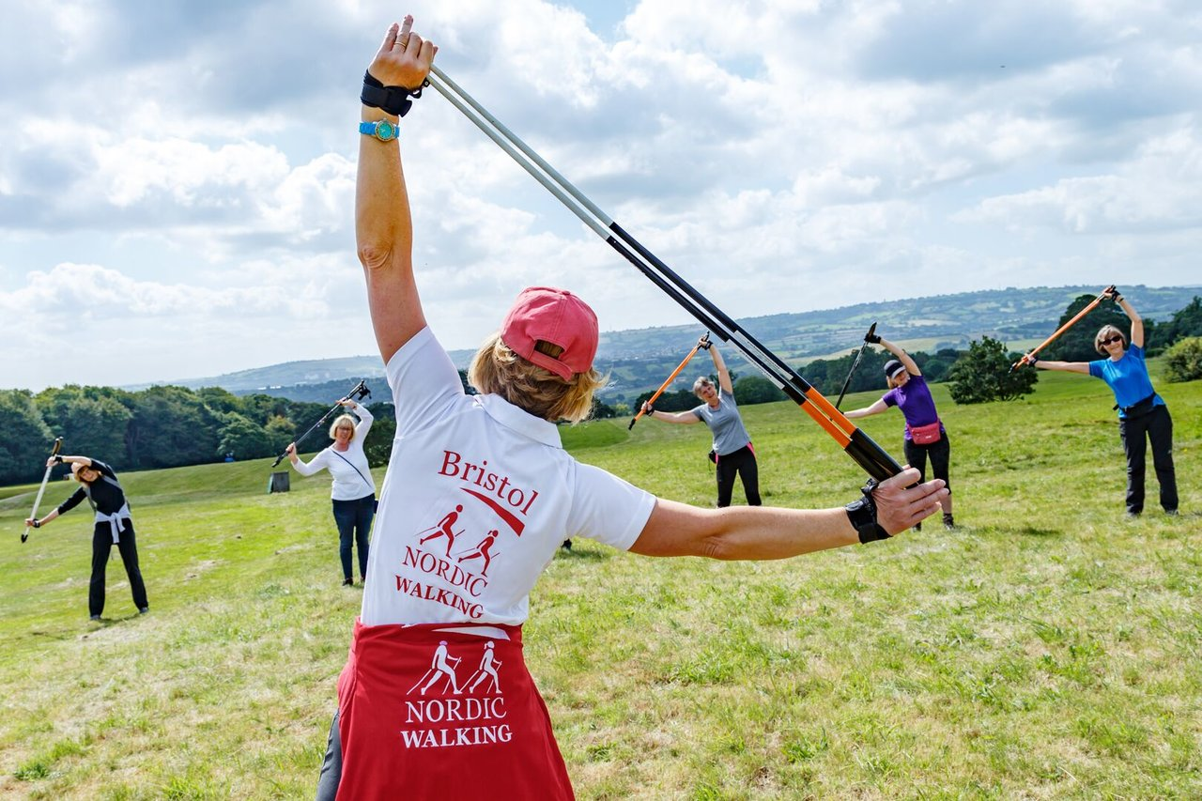
Разминка
Упражнение 1
Берем палку для скандинавской ходьбы за оба конца, и поднимаем ее над головой. Совершаем последовательные наклоны вправо и влево.
Упражнение 2
Выставляем одну ногу вперед. Делаем наклон вперед, а руки при этом направляем назад. Затем наклоняемся назад, а руки направляем вперед. Сделав несколько наклонов, выставляем вперед другую ногу, и повторяем упражнение.

Slide 8
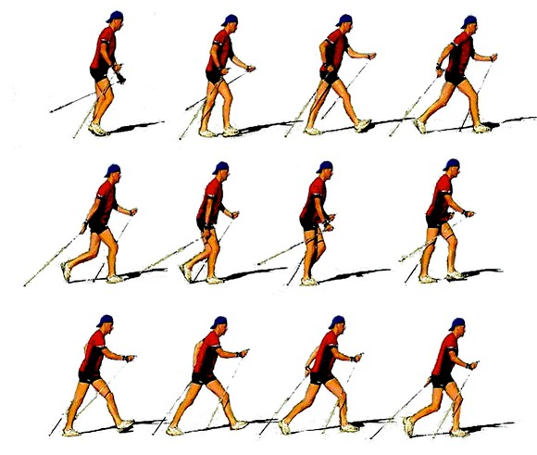
Разминка
Упражнение 3
Берем в руки палки для ходьбы. Слегка отводим руки назад, так чтобы концы палок упирались чуть сзади. С упором на палки совершаем приседания. Инструкторы советуют делать не менее 15 приседаний (разумеется, новичкам следует начинать с 3-6 приседаний, а затем постепенно увеличивать их количество).
Упражнение 4
Опираемся на палку правой рукой, сгибаем левую ногу в колене и обхватываем лодыжку левой рукой. Стараемся поднести лодыжку к ягодичным мышцам. Останавливаемся в таком положении на 10-20 секунд. Стоим прямо. Затем проделываем то же упражнение с лодыжкой правой ноги.

Slide 9
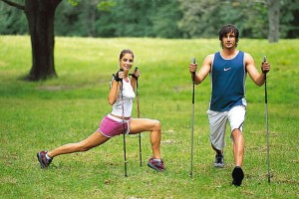
Разминка
Упражнение 5
Обе палки для скандинавской ходьбы ставим перед собой на расстояние чуть согнутой руки, на ширине плеч. Вытягиваем одну ногу вперед и ставим ее на пятку, носок поднимаем вверх. Другую ногу осторожно сгибаем в колене и наклоняемся вперед. Спину держим ровно, не сгибая. Задерживаемся в таком положении на 15 секунд. Затем повторяем упражнение, выставляя вперед другую ногу.
Упражнение 6
Берем обе палки в руки, и слегка отводим руки в стороны. Затем направляем руки назад и вверх. Поднимаем палки за спиной, пока не почувствуем натяжение мышц. Упражнение выполняем плавно, без рывков.

Slide 10
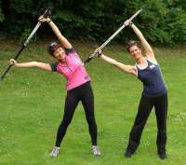
Разминка
Упражнение 7
Обе палки для ходьбы - в руках. Делаем наклон вперед и упираемся на палки прямыми вытянутыми руками. Несколько раз прогибаемся, опираясь на палки.
Упражнение 8
Берем палку для скандинавской ходьбы в одну руку, поднимаем руку вверх и, сгибая в локте, закидываем за голову, так чтобы палка оказалась за спиной. Нижний конец палки перехватываем другой рукой, заводя руку за спину на уровне таза. Поднимаем верхнюю руку вверх до тех пор, пока не почувствуем натяжение мышц нижней руки. Повторяем упражнение, поменяв руки местами.

Slide 11
Техника ходьбы
Основным элементом занятия является шаг.
Главным правилом является очередность: левая рука с палкой выдвигается вперед с правой ногой и наоборот, правая рука – левая нога, в результате получается противоход.
Палка находится сбоку от ноги под небольшим углом.
При касании земли палкой нужно сделать шаг: ступню ставят на пятку, после чего перекатывают на носок. Не стоит сразу ставить ногу на всю поверхность ступни.
Во время шага ноги нужно немного сгибать в коленных суставах.
Руки во время движения сгибаются в локтях, и движения осуществляются вверх-вниз, при этом отталкиваясь от поверхности. Рука должна подниматься под углом в 45 градусов в верхнем положении, нижняя рука в это время отодвигается назад к уровню таза.
Нельзя опираться на палки с большим усилием. Это создаст дополнительное напряжение на опорно-двигательный аппарат.

Slide 12
Правила для достижения максимального эффекта
Принимать пищу желательно за час-полтора до занятия.
Ходить лучше в быстром темпе с переходом на бег. Прогулка должна быть комфортной и не сопровождаться учащенным дыханием, одышкой, болями в области живота.
Увеличивать нагрузки нужно только постепенно.
Во время ходьбы не стоит опускать голову вниз, нужно расслабить плечи и свободно их опустить, при ровной осанке. Стоит думать только о хорошем и больше улыбаться.
Совершать прогулки следует только в экологически чистых местах, с обилием растительности и отсутствием транспорта. Оптимальным вариантом является холмистая дорожка сквера или парка.
Продолжительность занятия должна составлять более 40 минут. Максимальное время тренировки зависит от индивидуальных физических способностей, но не должно превышать час-полтора.
Во время прогулки воду нужно пить небольшими глотками и только чистую.
После прогулки нужно сделать несколько неспешных упражнений на растяжку или просто сделать глубокие вдохи.

Slide 14
Литература
http://nordwalking.ru/34
http://doctoroff.ru
https://www.tiensmed.ru/news/nordicwalking-b3i.html
https://infourok.ru/prezentaciya-po-fizkulture-na-temu-skandinavskaya-hodba-1531617.html
Лекции с презентациями ,семинары и практические занятия по теме«Инфекционные болезни».Текстовая информация по темам.(Преподаватель И.А Попов).

Slide 15
Спасибо за внимание!

